Slide 1
《软件工程》 案例分析题

Slide 2
案例分析题（一） 工资管理系统

Slide 3
工资管理系统_百度百科 https://baike.baidu.com/item/2823611
企业需求
对于企、事业单位的工资发放来说，不需要太大型的数据库系统。只需要一个操作方便，功能实用，能同时满足财务部门、单位其他相关部门及代发单位三方对数据的管理及需求的系统。企业的目标就是在于利用VFP编程软件开发一个功能实用，用户操作方便，简单明了的工资管理程序。
管理内容
实现工资的集中管理。可供财务人员对本单位的人员以及工资进行增加、删除、修改、查询，对人事的管理及工资发放中的应发工资合计等项目由系统自动进行计算；同时系统还可对人事及工资管理情况进行多角度查询。
软件应用
利用小型软件对小型企业的工资进行管理，不仅可以节省开支，而且还可以节省时间，充分发挥了其小却精的特点，通过对这个小软件的开发，也是企业认识到了自己在很多方面的不足，也掌握了很多应用方面的技巧。
基本原则
以通信功能作为界面设计的核心
界面必须始终一致
界面必须使用户随时掌握任务的进展情况
界面必须能够提供帮助

Slide 4
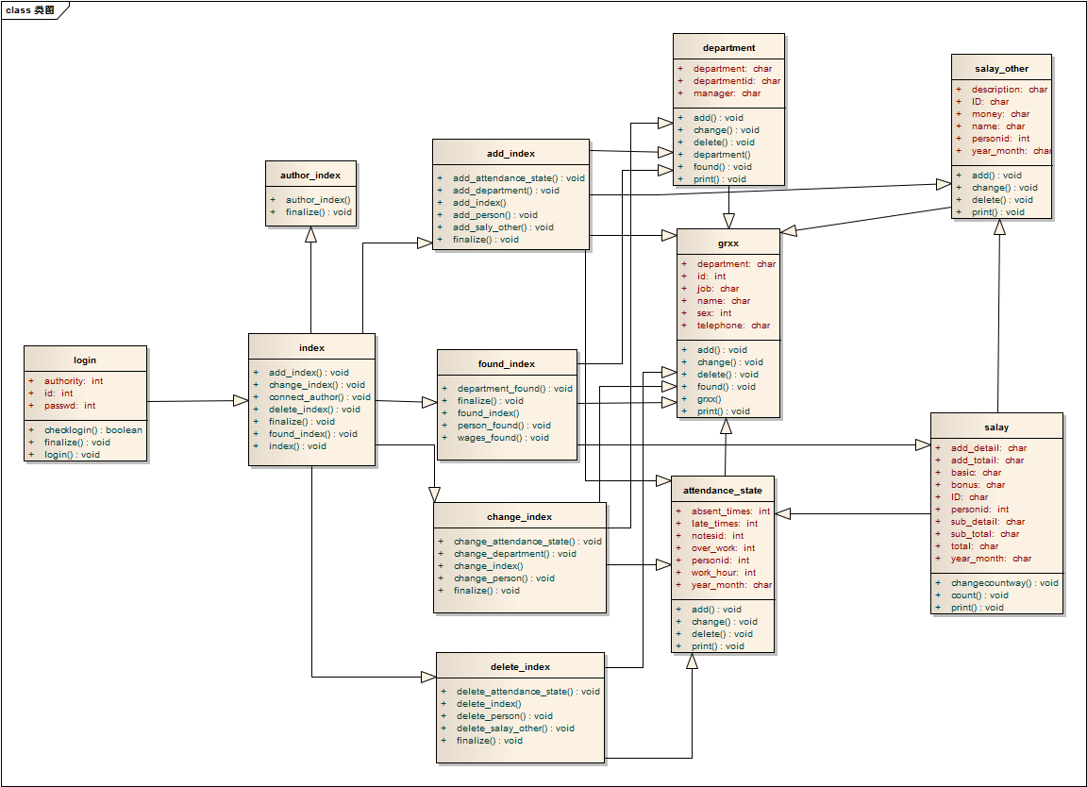
工资管理系统的类图

Slide 5
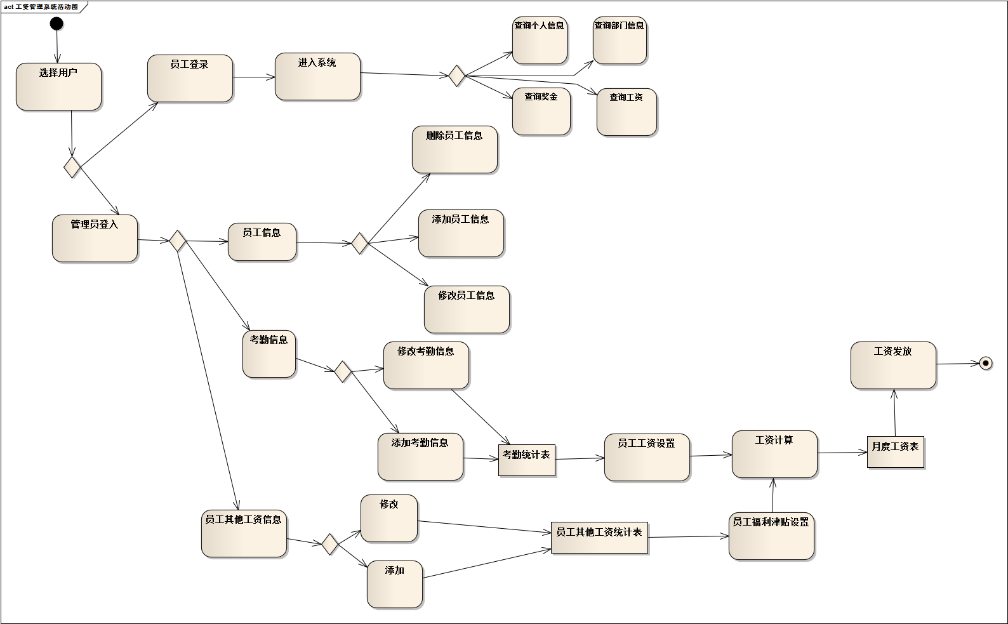
工资管理系统的活动图

Slide 6
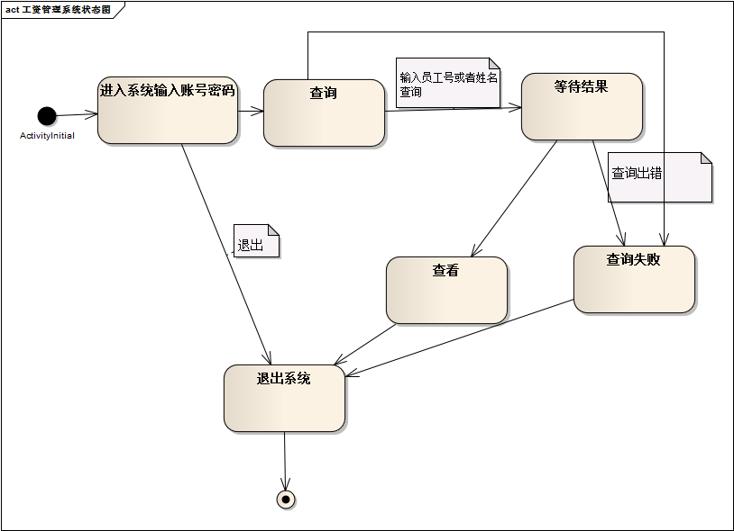
工资管理系统的状态图

Slide 7
案例分析题（二） 银行储蓄系统

Slide 8
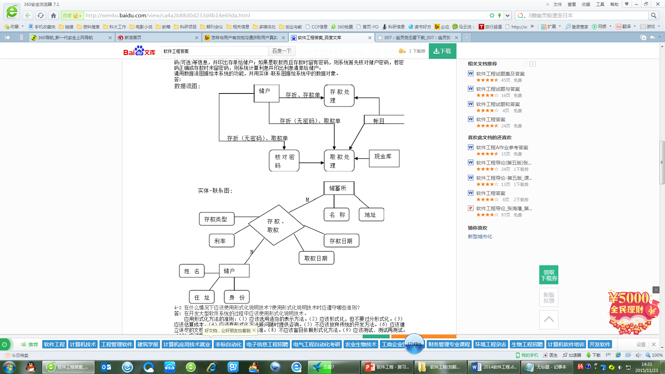
案例题：银行储蓄系统

Slide 9
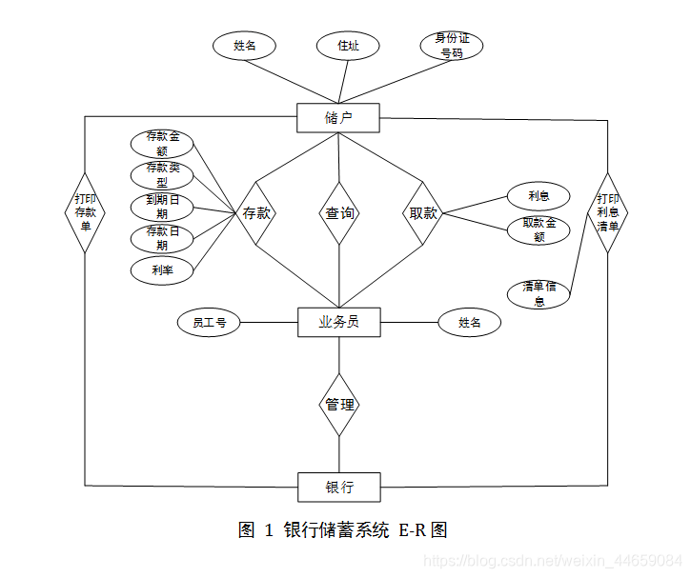
（1）银行储蓄系统的ER图

Slide 10
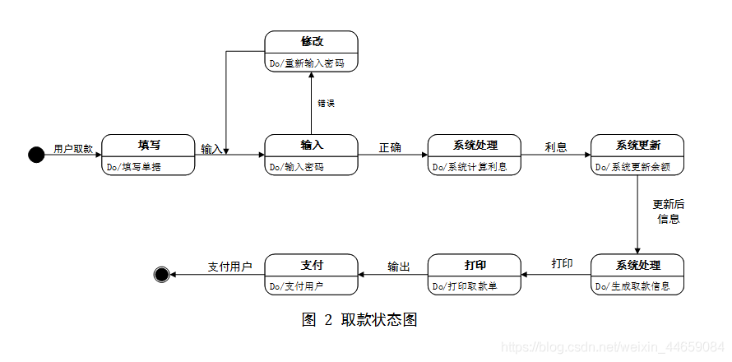
（2）银行储蓄系统的取款状态图

Slide 11
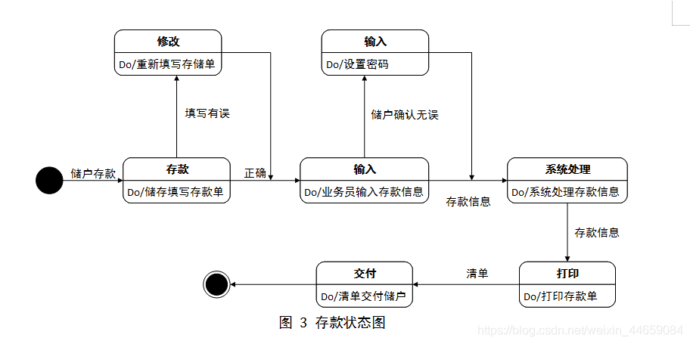
（3）银行储蓄系统的存款状态图

Slide 12
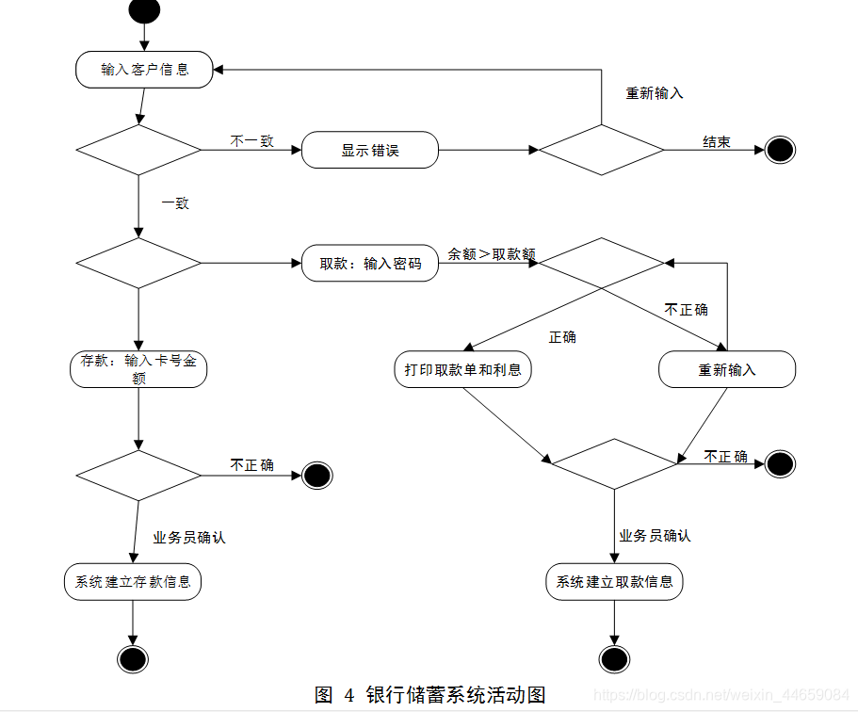
（4）银行储蓄系统的活动图

Slide 13
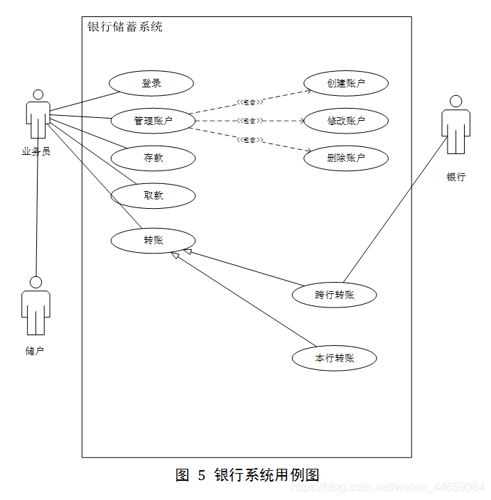
（5）银行储蓄系统的用例图

Slide 14
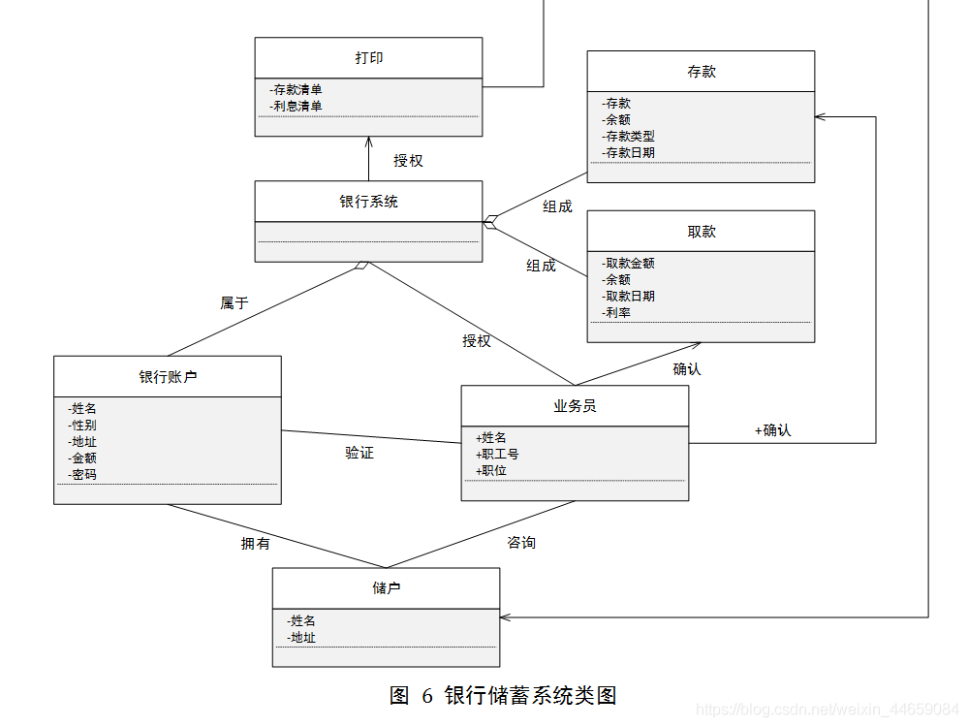
（6）银行储蓄系统的类图

Slide 15
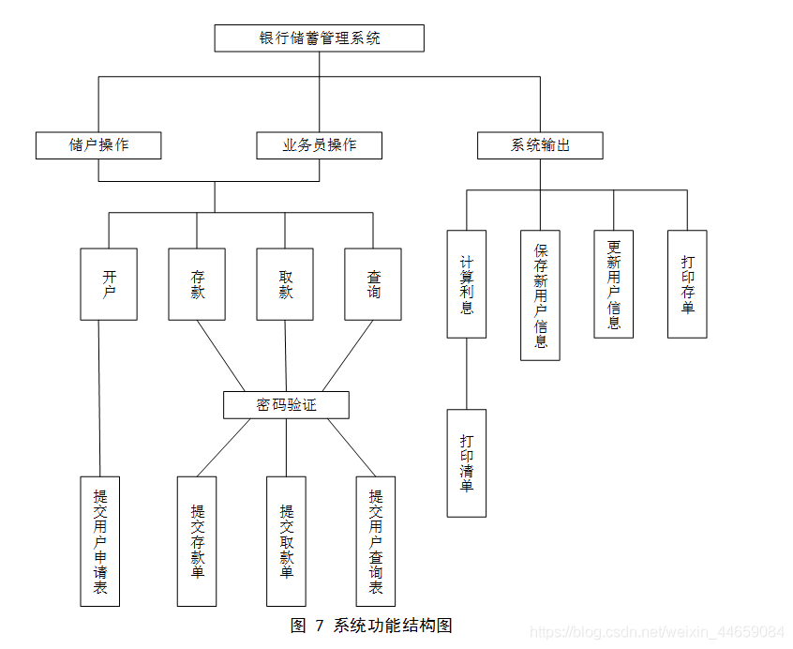
（7）银行储蓄系统的系统功能结构图

Slide 16
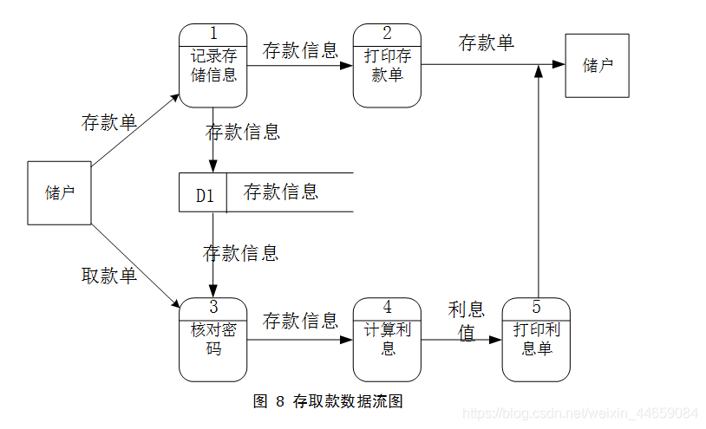
（8）银行储蓄系统的存取款数据流图

Slide 17
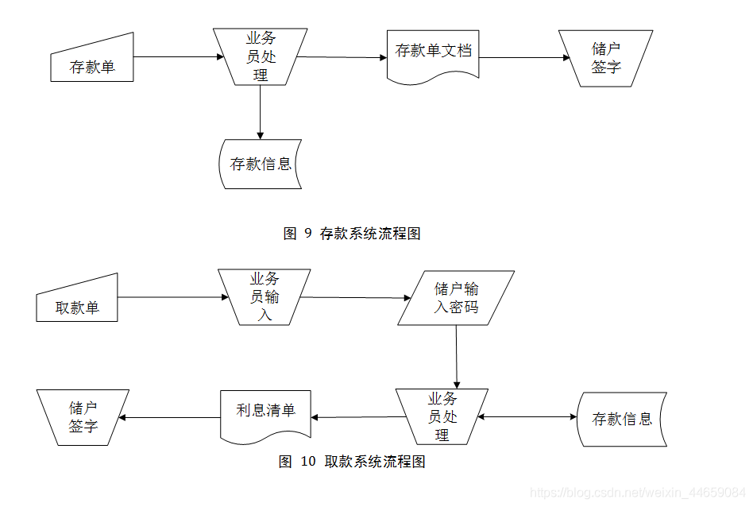
（9-10）银行储蓄系统的存取款系统流图

Slide 18
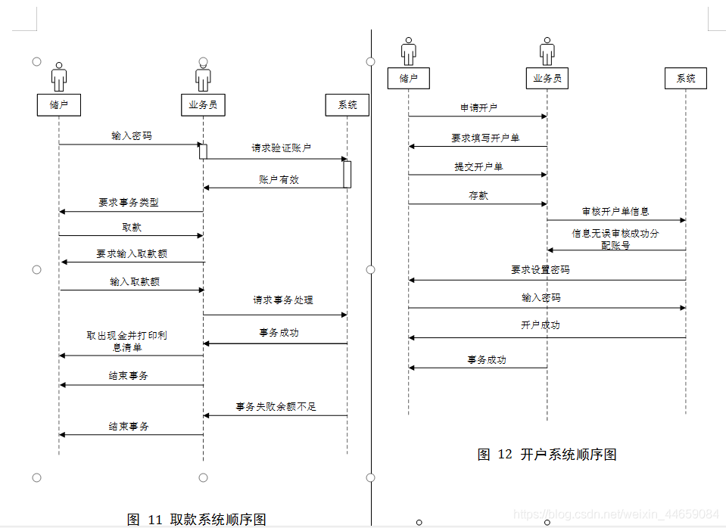
（11-12）银行储蓄系统的系统顺序图

Slide 19
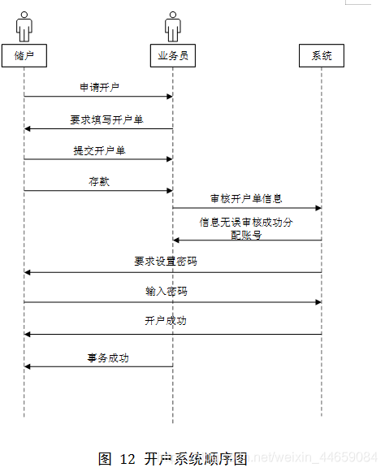
（12）银行储蓄系统的开户系统顺序图

Slide 20
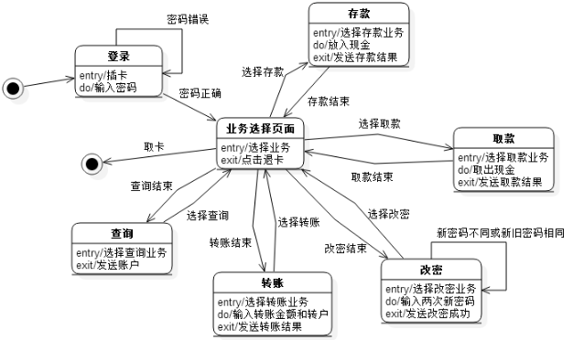
银行ATM状态图 https://blog.csdn.net/BXH_qwuinm/article/details/80626955

Slide 21
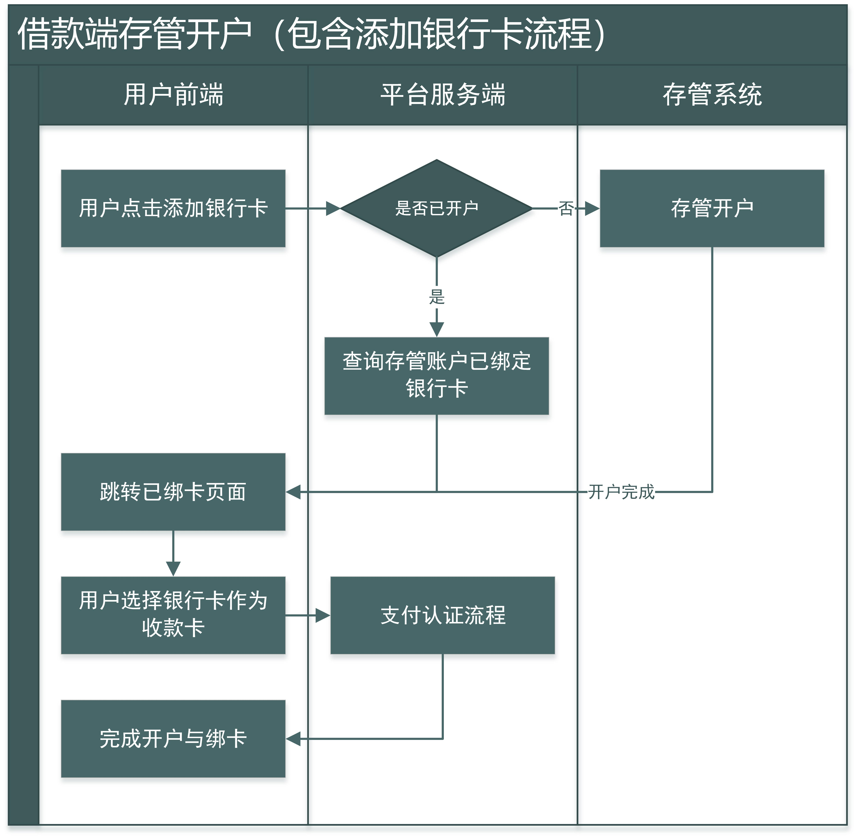
借款存管开户的泳道图

Slide 22
软件架构题

Slide 23
软件架构
需求分析
总体设计
详细设计
接口设计

Slide 24
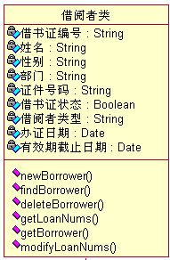
软件架构题（2016）：对你熟悉的软件系统（如教务管理系统、数据库课程设计所做系统、office软件或网络游戏等）进行软件架构。
1、编制其需求分析。按照下列提纲进行描述：
① 系统名称，如XX系统需求分析；
②项目的简介，主要描述项目的目的；
③需求的概述，主要描述该系统的意义与开发的必要性；
④系统的功能分析，主要描述该系统应该具有哪些功能。
2、系统总体设计。
① 一般系统的体系结构分为：单一主机结构、C/S（客户/ 服务器）结构、B/S（浏览器/服务器）结构，请确定你所设计的系统的体系结构，并说明你选用的原因。
② 确定开发环境（主要为选用何种操作系统、集成开发环境、编程语言、何种数据库）。
③ 绘制出该系统的功能模块图。
图1、借阅者类

Slide 25
软件架构题（2016）：对你熟悉的软件系统（如教务管理系统、数据库课程设计所做系统、office软件或网络游戏等）进行软件架构。
3、系统详细设计。限于篇幅，请选择该系统的一个功能模块展开设计：
①进行类的设计，类一般是外部实体、事物、事件或角色等。
a)设计该系统的3个类，回答出类名即可，如，借阅者类。
b)从中选取一个主要的类，绘制其类图，如图1的借阅者类。（照抄图1倒扣5分）。
②请进行业务流程的描述（即该功能所要完成工作的详细步骤）。该工作可以采用以下任一种方式完成：
a)用详细的语言描述；
b)用语言简单描述+程序流程图的形式；
c)用敏捷开发中的故事——为这个流程设计一个角色，然后以该角色为主人公讲述该流程操作的故事；
d)面向对象分析——简单描述+时序图的形式。

Slide 26
如采用第4种的归还图书业务流程设计如下：
本模块有三个角色进行登录：图书管理员、图书、借阅者，具体流程见图2。
③ 描述出该类中的一个操作的算法。（可以用你熟悉的语言，或伪代码，也可以用自然语言进行描述。）
如，上述借阅者类中newBorrower()操作,采用自然语言描述：图书管理员刷取图书条形码后，判断借阅者是否具有借阅权限，如是根据条形码获得所借阅图书的基本信息，存入该借阅者借书表中；否则返回不能借阅窗口。
图2、归还图书时序图

Slide 27
软件架构题（2016）：对你熟悉的软件系统（如教务管理系统、数据库课程设计所做系统、office软件或网络游戏等）进行软件架构。
4、系统数据建模。
数据建模即是设计系统数据库，可以从类的属性出发进行设计
根据系统的特点任意选择3个数据表，进行设计，格式如表1，如果照抄表1，记0分并倒扣5分。
表1、借阅者表
字段名 | 字段类型 | 字段长度 | 字段描述 | 备注
JYZ_CardID | int |  | 借书证编号 | 主键
JYZ_Name | String | Varchar(50) | 借阅者姓名
JYZ_Dept | int |  | 借阅者部门
JYZ _Sex | int |  | 借阅者性别
JYZ _Type | int |  | 借阅者类型
JYZ_Bzrq | Date |  | 借阅者办证日期

Slide 28
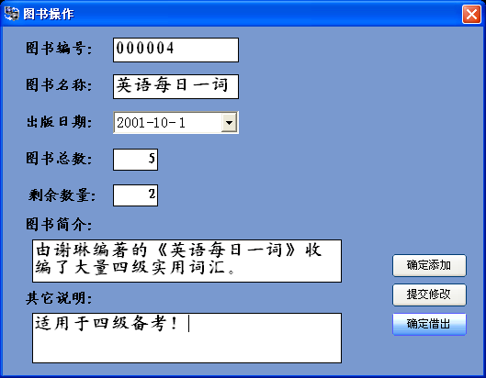
软件架构题（2016）：对你熟悉的软件系统（如教务管理系统、数据库课程设计所做系统、office软件或网络游戏等）进行软件架构。
5、接口设计。为该功能模块设计一个界面，如下图的界面。如果照抄图3，记0分并倒扣5分。
图3、图书录入界面设计

Slide 29
软件系统分析与设计
结合自己熟悉或曾经开发过的软件系统，例如：
教学管理系统、学生选课系统、校园卡通系统、图书管理系统、车票预订系统等
需求分析部分
开发用例、用例模板
用例图：建立功能模型的工具
软件设计部分
数据/类设计：将分析类模型变换为软件实现类模型及数据结构
体系结构设计：描述软件主要构造元素之间的关系
接口设计：描述软件元素、硬件元素和终端用户间如何通信
构件级设计：将软件体系结构的构造元素变换为对软件构件的过程性描述
用户界面设计等

Slide 30
一、需求分析部分
开发用例
用例模板
用例图：功能建模工具

Slide 31
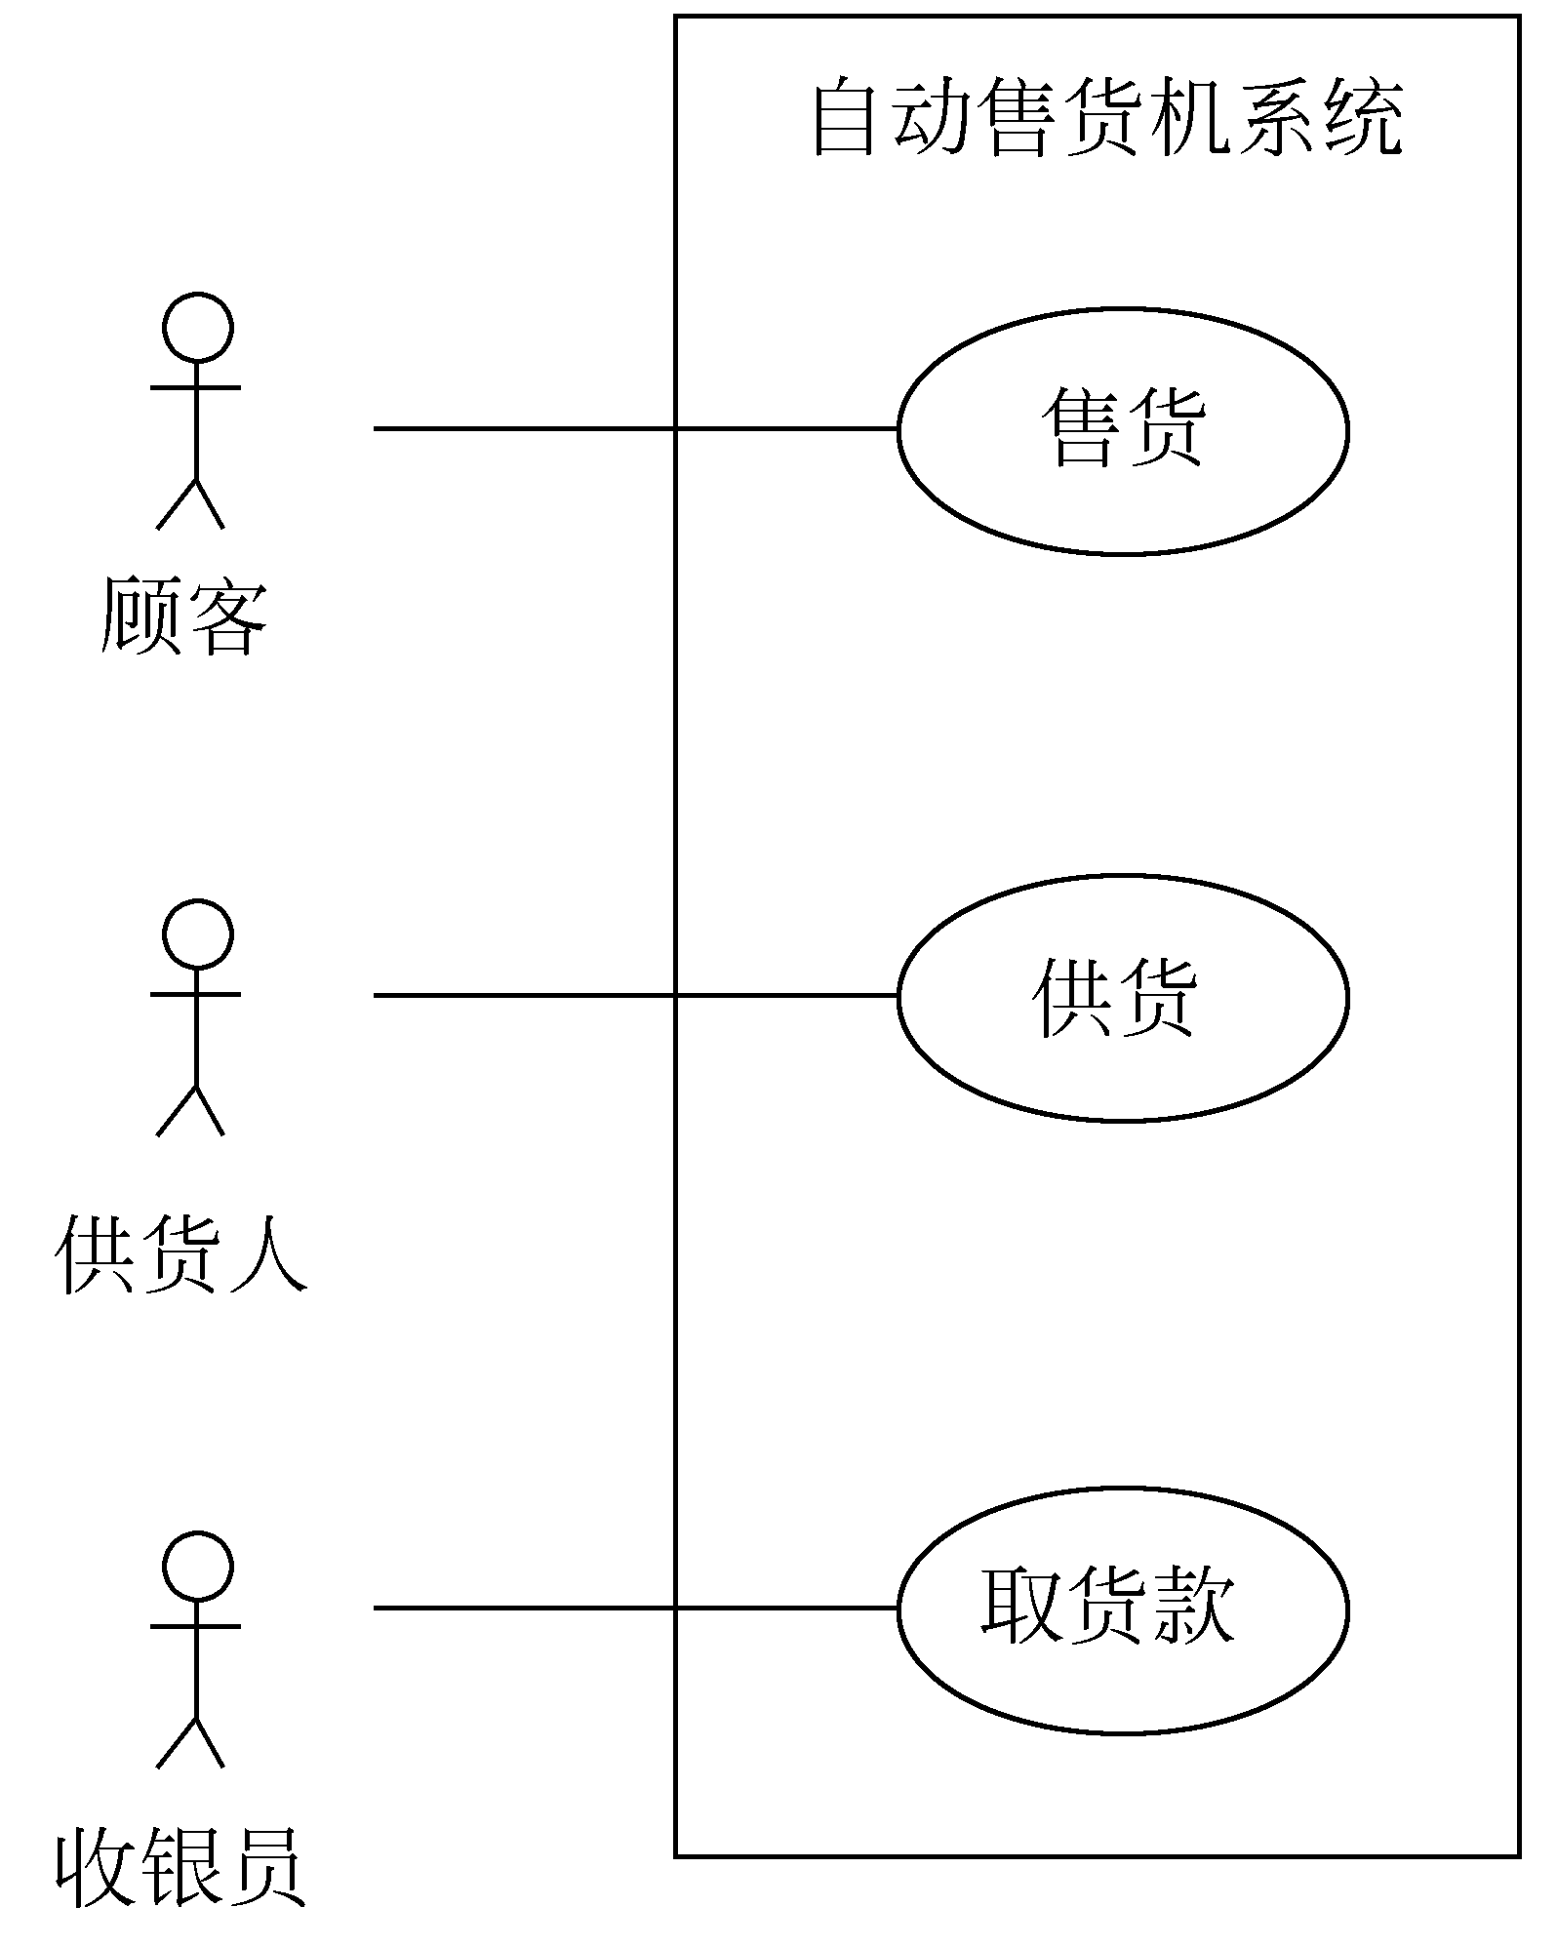
1.1 开发用例
讲述了能表达主体场景的故事：最终用户如何在一特定环境下与系统交互。
首先应确定各类故事中所包含的“参与者”
确认参与者后，就可以开发用例，用例需回答以下问题：
谁是主要参与者、次要参与者?
参与者的目标是什么?
故事开始前有什么前提条件?
参与者完成的主要工作或功能是什么?
按照故事所描述的，还可能需要考虑什么异常?
参与者的交互中有什么可能的变化?
参与者需要获得、产生或改变哪些信息?
参与者需要通知系统外部环境的改变吗?
参与者希望从系统获取什么信息?
参与者希望得知意料之外的变更吗?
自动售货机系统用例图

Slide 32
1.2 用例模板
用例：初始化监测
主要参与者：房主
目标：设置系统在房主离开时监测传感器
前提条件：系统已经输入密码并识别各种传感器
触发器：房主决定“设置”系统
场景：
异常：
优先级：
使用频率：
次要参与者：
次要参与者参与方式：
未解决的问题：

Slide 33
1.3 用例图：功能建模工具
功能模型表示变化的系统的“功能”性质。
功能模型由一组数据流图组成。
指明了系统应该做什么。
直接反映了用户对目标系统的需求。
UML提供的用例图也是进行需求分析和建立功能模型的强有力工具。
在UML中把用例图建立起来的系统模型称为用例模型。

Slide 34
案例（1）：安全屋用例图
房主观察控制面板
确定系统是否准备接收输入……
房主通过因特网访问系统……
房主使用键盘输入密码，比较该密码和系统存储的有效密码……
当激活时，房主可以看到一个红色的警报灯
安装/解除系统
传感器
房主
通过因特网访问系统
报警事件的响应
遇到错误条件
系统
管理员
重新配置传感器及相关的系统特性

Slide 35
案例（2）：短信系统的问题描述
基本目的：利用快捷的短信业务，发送即时消息以支持企事业单位进行信息通知、通告等各种服务，以及用短信进行客户服务。
短信发送：客户选择若干个目标人员，编辑内容，立即或定时发送通知信息。
短信人工应答：用户查看收到的短信内容，并可回复。
短信自动应答：根据短信询问内容，并依据规则自动回复询问者。
短信接收：接收外部短信。
短信确认：确认接收方是否接收。
客户资料维护：添加、删除和更新用户。
接口要求：支持移动终端通过串口通信，支持与移动网关通信。

Slide 36
案例（2）：短信系统的功能分析
系统使用者
用户：负责发送短信给用户或接受用户短信
管理员：添加、更新、删除用户
功能需求
短信发送：填写发送内容、选择发送用户、指明是否要回执、然后（通过无线终端或短信网关）发送短信
短信接收：从无线终端或短信网关读取短信内容，并查看
用户管理：添加用户、更新用户、删除用户
系统设置：密码设置与修改等

Slide 37
案例（2）：短信系统用例图
用户：负责发送短信给用户或接受用户短信
短信发送：填写发送内容、选择发送用户、指明是否要回执、然后（通过无线终端或短信网关）发送短信
短信接收：从无线终端或短信网关读取短信内容，并查看
管理员：添加、更新、删除用户
用户管理：添加、更新、删除用户
系统设置：密码设置与修改等
短信系统
短信发送
用户
短信接收
用户管理
管理员
系统设置

Slide 38
案例（3）：出卷系统的问题描述
系统能够支持人工辅助出卷和自动出卷
自动出卷：根据教师出卷要求，抽取题目，自动得到一份试卷
人工辅助出卷：根据教师出卷要求，抽取符合要求的题目，供教师选择。
出卷要求包括总分，总难度及其比例，总题型及其比例，总知识点及其比例。
系统能够进行题库管理
包括试题录入、修改、删除等
至少有1000道不同类型的试题
能容纳足够多的试题
试题含有内容、答案、题型、难度、知识点和加入时间等信息。
其它
系统能支持不同科目
系统有一个好的图形界面
试题不允许重复出现
试卷符合要求的96%以上即可结束，允许教师调整。
能进行试卷分析。

Slide 39
案例（3）：出卷系统用例图
用户：教师、学生、题库维护人员
各自问题：
教师：出一份合理的试卷，并能根据样式打印与输出
学生：通过生成一些模拟试题，来在线学习和检查学习结果
题库维护人员：添加、更新、删除试题
精化后的问题
教师：自动出卷、手动出卷、试卷编辑、试卷输出
学生：随机抽卷、在线练习、在线评价
题库维护人员：试题管理
自动出卷
出卷系统
手动出卷
教师
试卷输出
试卷编辑
学生
随机抽卷
在线评价
在线练习
题库维护人员
试题管理

Slide 40
二、软件设计部分
数据/类设计
将分析类模型变换为软件实现类模型及数据结构
体系结构设计
描述软件主要构造元素之间的关系
接口设计
描述软件元素、硬件元素和终端用户间如何通信
构件级设计
将软件体系结构的构造元素变换为对软件构件的过程性描述

Slide 41
2.1 数据/类设计
例题（2016）：进行类的设计，请根据下述信息绘制出UML类图。
类名：课程；
属性：ID、课程号、课程名称、类型、授课教师ID；
操作：添加( )、修改资料( )、移除( )。
课程
ID
课程号
课程名称
类型
授课教师ID
添加( )
修改资料( )
移除( )

Slide 42
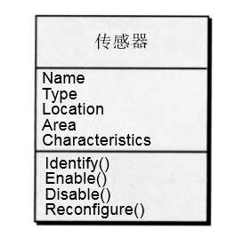
传感器Sensor的类图
借阅者的类图

Slide 43
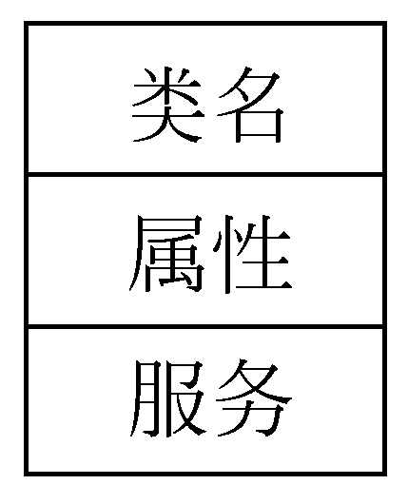
类图的基本符号
UML中类的图形符号为长方形，用两条横线把长方形分成上、中、下3个区域(下面两个区域可省略)，3个区域分别放类的名字、属性和服务。

Slide 44

类图中表示关联关系的符号
关联
表示两个类的对象之间存在某种语义上的联系。

Slide 45
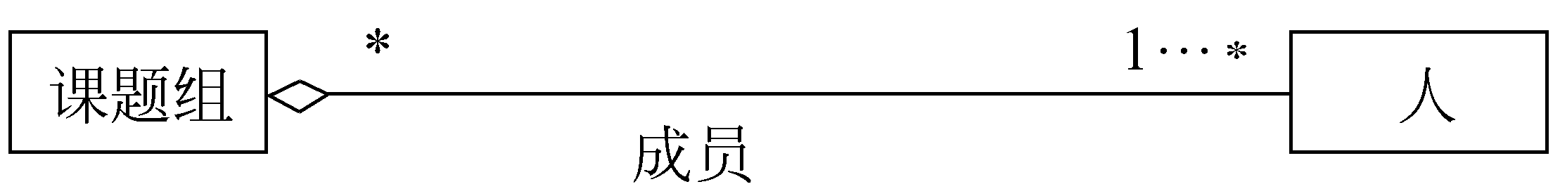
类图中表示聚集关系的符号
聚集
也称为聚合，是关联的特例。
聚集表示类与类之间是整体与部分的关系。

Slide 46
动态模型
动态模型规定了对象模型中对象的合法变化序列,是瞬时的、行为化的性质的表示。一般用状态图来描绘对象的状态、触发状态转换的事件以及对象的行为.
事件就是某个特定时空所发生的事情,它引起对象从一种状态向另一种状态转换。事件没有持续时间,是瞬时完成的。事件是引起对象状态转换的控制信息。

Slide 47
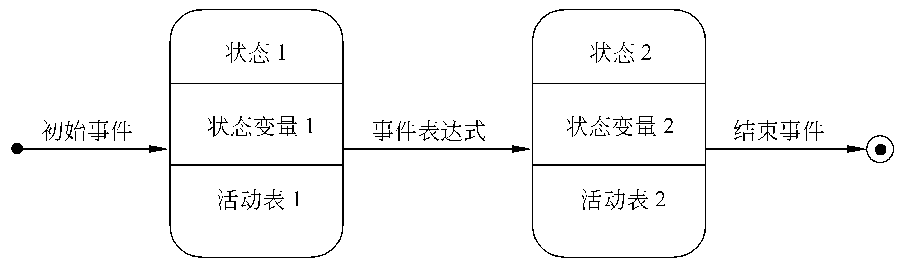
状态图
状态就是对象在其生命周期中的某个特定阶段所具有的行为模式，是对影响对象行为的属性值的一种抽象。
状态有持续性，与事件密不可分。
行为是指对象达到某种状态时所作的一系列处理操作(需要耗费时间)。

Slide 48
状态示例图
读指令
状态名
System status = “ready”
Display msg = “enter cmd”
Display status = steady
状态变量
Entry/subsystems ready
Do: poll user input panel
Do: read user input
Do: interpret user input
状态活动

Slide 49
2.2 体系结构风格
常见的体系结构风格
以数据为中心的体系结构
数据流体系结构
调用和返回体系结构
面向对象体系结构
层次体系结构

Slide 50
客户软件
客户软件
客户软件
数据存储
客户软件
客户软件
客户软件
数据为中心的体系结构

Slide 51
过滤器
过滤器
过滤器
过滤器
数据流体系结构

Slide 52
用户界面层
应用层
实用层
核心层
表示构件
层次式体系结构

Slide 53
2.3 接口设计
接口是一组描述类的部分行为的操作，并提供了那些操作的访问方法
运用UML协作图建模
重要元素
用户界面（UI）
其他系统的外部接口
各种设计构件之间的内部接口

Slide 54
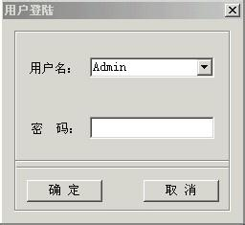
2.4 用户界面（UI）设计
例题（2016）：仿照QQ为某系统的登录模块设计一个界面，界面中至少包含：用户名、密码并设计2个测试用例。

Slide 55
例题（2021）：分析与设计案例题（1）
需求识别。根据你在综合实训1中所做的网站系统或你所熟悉的软件系统描述其需求背景？并指出其中那些需求是该系统的关键需求。
角色设计。①对需求做出分析，写出该系统的利益干系人。②然后针对这些利益干系人设计系统所具有的角色。如果部分利益干系人具有多个角色请描述。
用例设计。根据上述角色设计描述每一个角色需要系统实现的功能，然后绘制出用例图。
场景设计。根据上述用例设计中的某个用例（功能）对其进行详细描述，并指出改场景中可能的异常流程。
UI设计。根据你对系统的认识进行UI设计，绘制出某个界面。要求该界面具有一定的录入元素。
接口设计。从上述界面原型出发，请设计出相应的接口函数，并指明其参数。
类设计。根据上述设计对该系统进行类设计，至少描述出3个类，并画出类图。注意：类设计的时候，需要说明类名、类的变量以及方法，并绘制成UML的形式。

Slide 56
例题（2021）：分析与设计案例题（2）
对你所做过的课程设计中开发的某一个软件系统写出其需求分析，说明该系统具有哪些功能？
该系统的体系结构（B/S还是C/S），数据库采用集中式还是分布式，请说明理由。
针对该系统的某个功能中某个行为进行描述，可以采用自然语言描述，也可以采用UML中的时序图，也可以用伪代码的方式给出。
针对该系统中需要存储的数据进行需求建模阶段的数据模型，即给出该系统需要哪些表，每个表包含那些字段？
如果你的团队中共有3人，请你根据上述设计的功能进行任务分解，并说明每个人工作的重心，团队中如何进行沟通，每一个阶段由哪位负责发起与协调，出现异议后由谁来仲裁或如何取得一致。
用软件工程课程的方法总结你以前做过的系统，说明你以前采用的方法有哪些优点和缺点。

Slide 57
Thank you !!!

